Slide 1
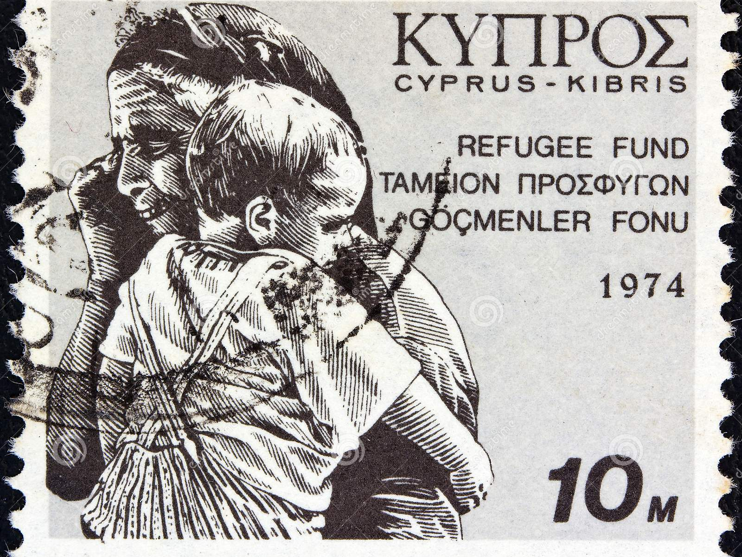
Δημοτικό Σχολείο Μακεδονίτισσας Α΄ Γνωρίζω, Δεν Ξεχνώ, Διεκδικώ!
2022-23

Slide 2
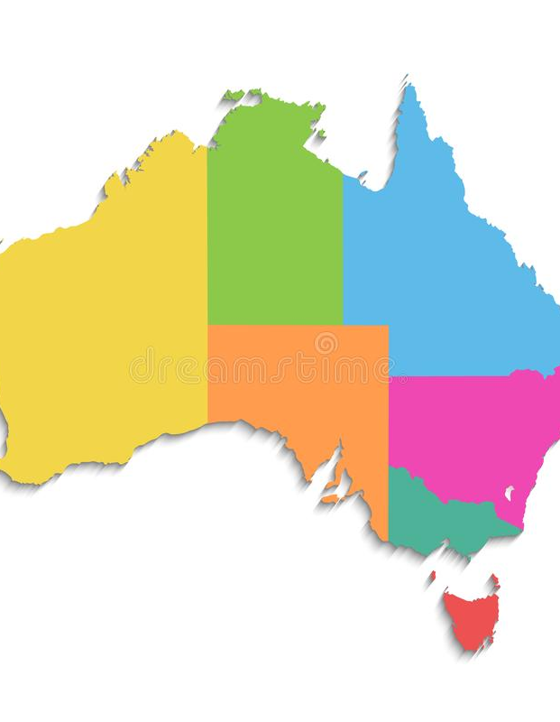
Ποιος είναι ο χάρτης της Κύπρου;

Slide 3
Σωστό !!!
Επόμενη Διαφάνεια

Slide 4
Λάθος !!!
Δοκίμασε Ξανά

Slide 5
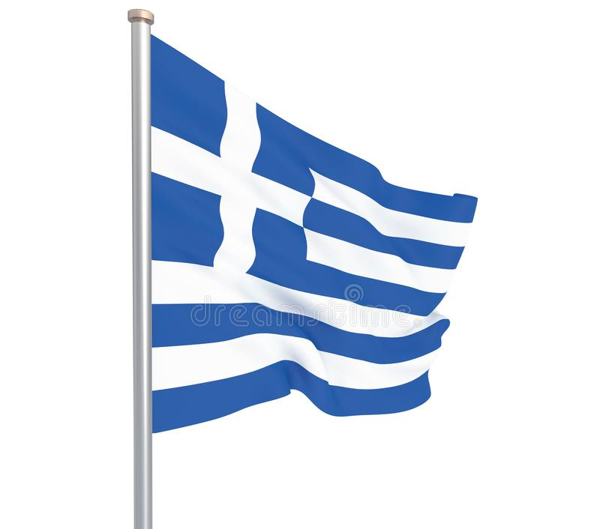
Ποια είναι η σημαία της Κύπρου;

Slide 6
Σωστό !!!
Επόμενη Διαφάνεια

Slide 7
Λάθος !!!
Δοκίμασε Ξανά

Slide 8
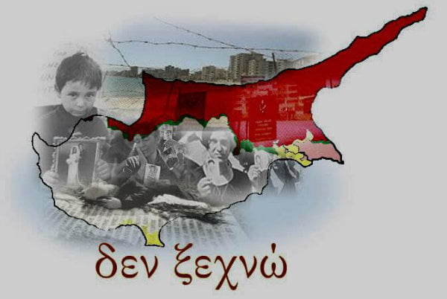
Πότε έγινε η τουρκική εισβολή;
15 Νοεμβρίου 1983
20 Ιουλίου 1974

Slide 9
Λάθος !!!
Δοκίμασε Ξανά

Slide 10
Σωστό !!!
Επόμενη Διαφάνεια

Slide 11
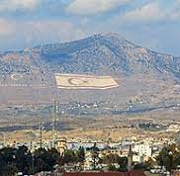
Πώς ονομάζεται το βουνό:
Πενταδάκτυλος
Τρόοδος

Slide 12
Σωστό !!!
Επόμενη Διαφάνεια

Slide 13
Λάθος !!!
Δοκίμασε Ξανά

Slide 14
Όσοι αναγκάστηκαν να φύγουν από τα σπίτια τους όταν έγινε η τουρκική εισβολή λέγονται:
Μετανάστες
Πρόσφυγες

Slide 15
Σωστό !!!
Επόμενη Διαφάνεια

Slide 16
Λάθος !!!
Δοκίμασε Ξανά

Slide 17
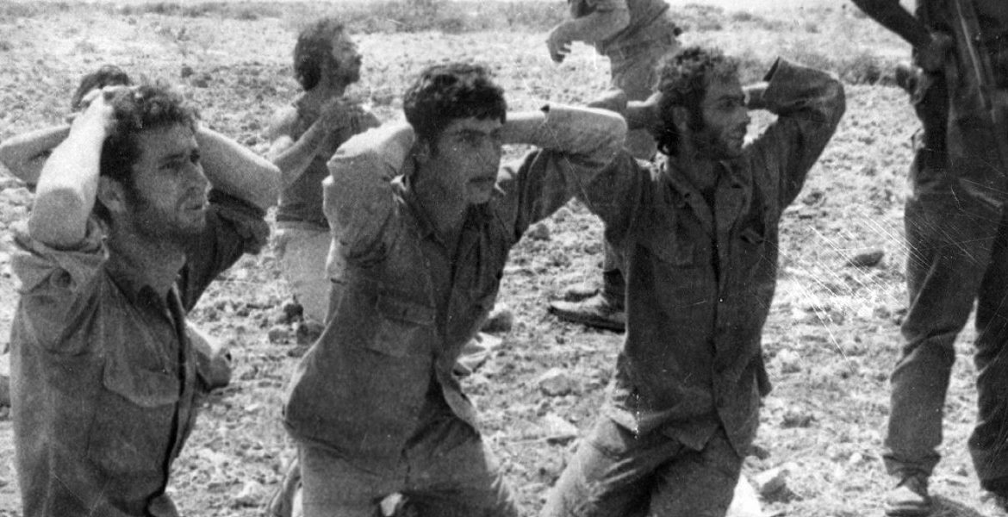
Έτσι λέγονται αυτοί που δεν ξέρουμε αν ζουν ή αν πέθαναν
Εγκλωβισμένοι
Αγνοούμενοι

Slide 18
Σωστό !!!
Επόμενη Διαφάνεια

Slide 19
Λάθος !!!
Δοκίμασε Ξανά

Slide 20
Έτσι λέγονται τα μέρη που μας κρατούν οι Τούρκοι
Κατεχόμενα
Γειτονικό κράτος

Slide 21
Σωστό !!!
Επόμενη Διαφάνεια

Slide 22
Λάθος !!!
Δοκίμασε Ξανά

Slide 23
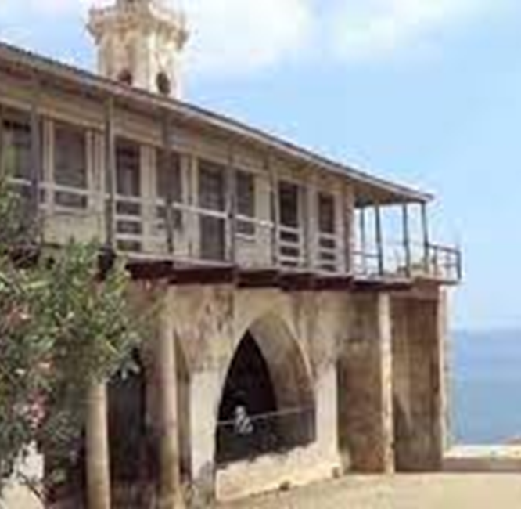
Ποιο είναι το μοναστήρι στη φωτογραφία;
Ο Απόστολος Ανδρέας
Ο Άγιος Ιλαρίωνας

Slide 24
Σωστό !!!
Επόμενη Διαφάνεια

Slide 25
Λάθος !!!
Δοκίμασε Ξανά

Slide 26
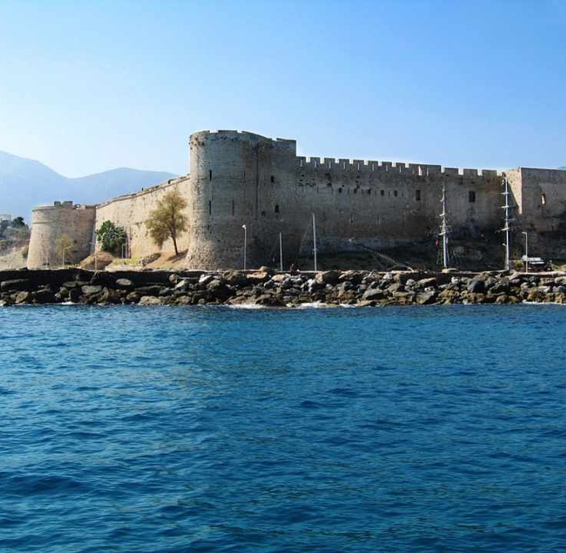
Ποιο είναι το κάστρο στη φωτογραφία;
Το κάστρο της Κερύνειας
Το κάστρο Βουφαβέντο

Slide 27
Σωστό !!!
Επόμενη Διαφάνεια

Slide 28
Λάθος !!!
Δοκίμασε Ξανά

Slide 29
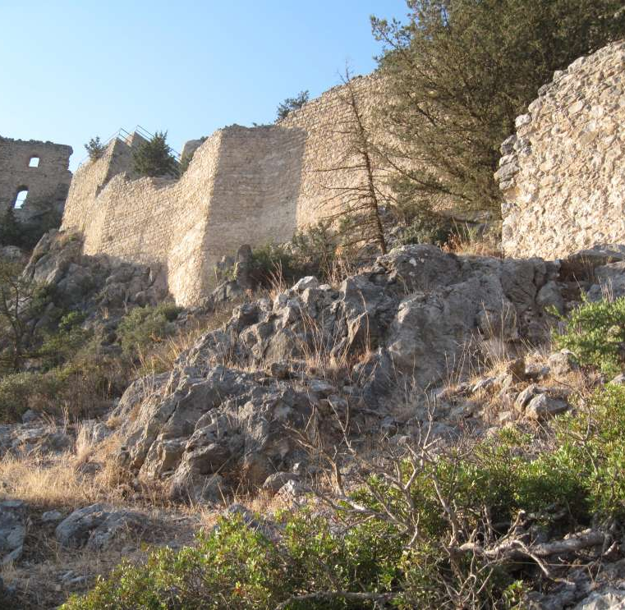
Ποιο είναι το κάστρο στη φωτογραφία;
Το κάστρο της Κερύνειας
Το κάστρο Βουφαβέντο

Slide 30
Σωστό !!!
Επόμενη Διαφάνεια

Slide 31
Λάθος !!!
Δοκίμασε Ξανά

Slide 32
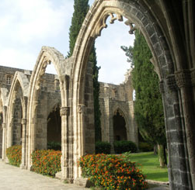
Τι δείχνει η φωτογραφία;
Το κάστρο της Κερύνειας
Το Αββαείο του Μπελαπάις

Slide 33
Σωστό !!!
Επόμενη Διαφάνεια

Slide 34
Λάθος !!!
Δοκίμασε Ξανά

Slide 35
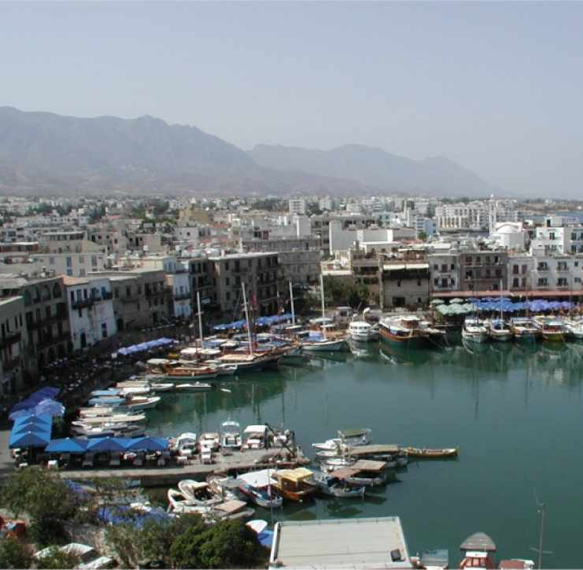
Τι δείχνει η φωτογραφία;
Το λιμανάκι της Κερύνειας
Το λιμανάκι της Πάφου

Slide 36
Σωστό !!!
Επόμενη Διαφάνεια

Slide 37
Λάθος !!!
Δοκίμασε Ξανά

Slide 38
Είσαι ξεφτέρι!
ΜΠΡΑΒΟ!

